Slide 1
温故知新
1.同一直线上二力的合成？
（1）方向相同
F=F₁+F₂
（2）方向相反
F=F₁-F₂
那么，物体处于静止状态或匀速直线运动状态，是否就一定不受力呢？
2、相互作用力的特点
大小相等，方向相反，作用点不同，在同一条直线上
3.牛顿第一定律
一切物体在没有受到外力作用的时候，总保持匀速直线运动状态或静止状态

Slide 2
7.3力的平衡

Slide 3

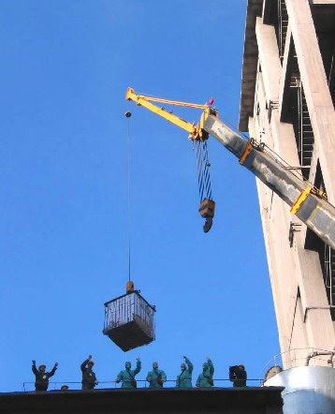
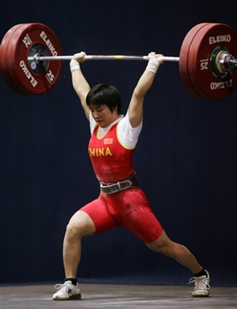
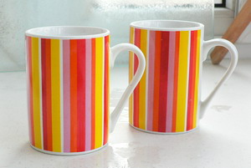
交流与讨论
你是否想过物体所受到的合外力为零时，情况会怎样呢？
F拉
F支
F支
G
G
物体如果在两个力的作用下，能保持静止或匀速直线运动状态，该物体处于平衡状态。
G
这两个力就互称为平衡力

Slide 4
实验探究：
二力平衡的条件
1.提出问题：
二力平衡的条件？
2.猜想与假设：
大小：
相等
方向：
相反
作用点：
作用在同一物体上

Slide 5
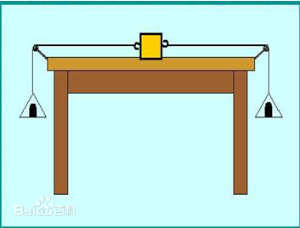
实验器材：
纸板、砝码、细线、水平工作台
实验装置：
F₁
F₂
说明：1.不计纸板、细线重力；细线和滑轮间的摩擦力及空
气阻力
2.每个砝码均相同

Slide 6
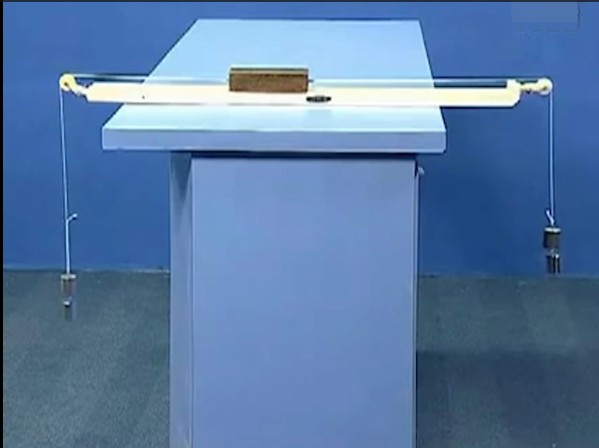
二力平衡的条件：
作用在同一物体上的两个力大小相等、方向相反、作用在同一直线上
两个力的大小 | 两个力的方向 | 两个力是否在同一直线上 | 纸板是否平衡
相等
相反
是
是

Slide 7
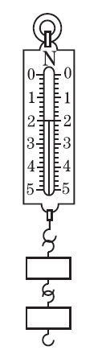
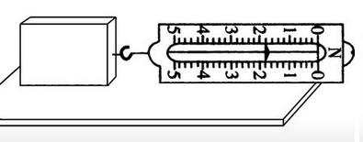
1.用弹簧测力计测量物体重力时，
为什么要求物体稳定后才能读数？
二力平衡
条件的应用
2.实验探究滑动摩擦力与哪些
因素有关时，为什么要使物体在
水平方向做匀速直线运动？

Slide 8
平衡力与相互作用力的区别
 | 相互作用力 | 相互平衡的两个力
大小
方向
作用对象（点）
作用时间
力的作用效果
相等
相等
相反，且在同一直线上
相反，且在同一直线上
分别作用在两个物体上
作用在同一物体上
同时产生，同时消失
相互独立的
不同
使物体保持平衡

Slide 9

1、如图所示，用弹簧测力计沿水平方向拉动水平桌面上的物体，使其作匀速直线运动。以下叙述中的两个力属于一对平衡力的是（ ）
A.物体对桌面的压力与桌面对物体的支持力
B.物体对桌面的压力与物体所受的重力
C.弹簧侧力计对物体的拉力与物体所受的重力
D.弹簧测力计对物体的拉力与桌面对物体的摩擦力
D

Slide 10
静止
2、物体如果在两个力的作用下，能保持________ 或 ____________ 状态，我们就说该物体处于平衡状态。这两个力就互称平衡力。
3、二力平衡的条件是：两个力大小相等，方向_________，且作用在____________。
匀速直线运动
相反
同一直线上

Slide 11
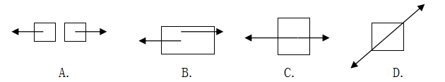
4、在下面这些情形中，哪个选项中的两个力是平衡力（ ）
D

Slide 12
5、跳伞运动员从高空竖直下落过程中，开始阶段速度越来越大，则此时他所受空气阻力_____重力，后来匀速下落，此时受空气阻力______重力（填“大于”、“小于”或“等于”）
6、用30N的力握住重为15N的瓶子悬空静止不动，则手与瓶子之间的摩擦力的大小为_____，若将手的握力增加到40牛，则手与瓶子之间的摩擦力的大小将______（填“增大”、“减小”或“不变”）
小于
等于
15N
不变

Slide 13
7、请画出静止在桌面上的茶杯受力的示意图，
并分析物体是否受到平衡力的作用。
F支持
G

Slide 14
课本作业
1、冬天里,某些地方的人们常用狗拉雪橇来代步,一条狗用200N的水平拉力拉着重2000N的雪橇在水平雪面上匀速地向东前进,雪橇受到地面摩擦力的大小是_______ N,方向向_______ ,此时,雪橇受到的重力和________ 是一对平衡力,这个力的大小 __________N,方向 ______________．
200
西
支持力
2000
竖直向上

Slide 15
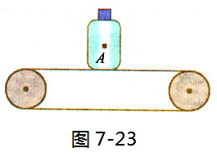
如图所示，一瓶饮料静置在停止运转的传送带上。请在图中画出饮料瓶受力的示意图。（图中的A点表示饮料瓶的重心）
F支持
G

Slide 16
Ｇ
例：质量为6t的汽车，在平直的公路上匀速前进，汽车受到几个力？若它所受到的阻力是车重的0.05倍，求汽车发动机的牵引力。

Slide 17
课堂小结
知识点一：二力平衡
1、平衡状态：包括_________状态和___________________________状态。
2、物体如果在两个力的作用下，处于平衡状态，则这两个力就互称为
__________________。
知识点二：二力平衡条件
1、二力平衡的条件是：作用在____________物体上的两个力大小
_________、方向________、作用在____________________。
静止
匀速直线运动
平衡力
同一
相等
相反
同一直线上

